Slide 1



Despegue, navegación y aterrizaje visuales de un drone usando JdeRobot
Jorge Vela Peña
j.vela@alumnos.urjc.es
X de octubre de 2017

Slide 2

Índice
Introducción
Objetivos
Infraestructura
Algoritmo de navegación
Percepción y control
Conclusiones

Slide 3
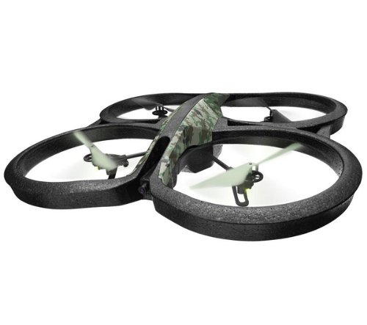
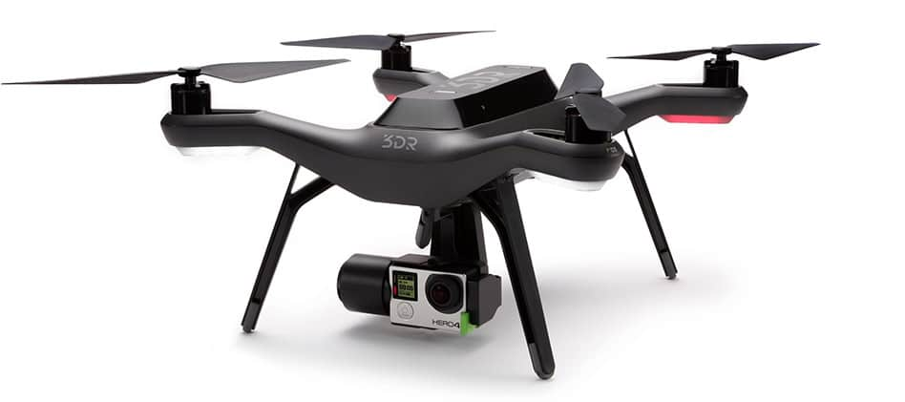
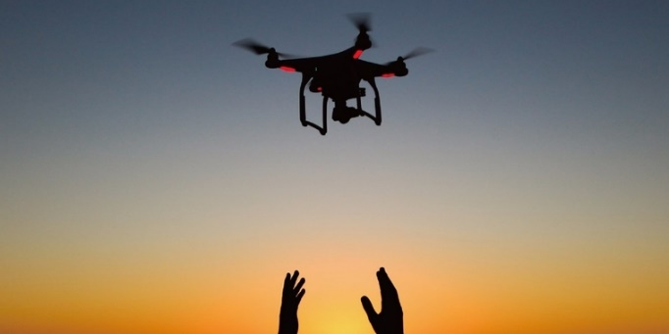
Introducción
Robótica y su aplicación en los drones
Hardware
Software
Aplicaciones en RoboticsLab URJC

Slide 4
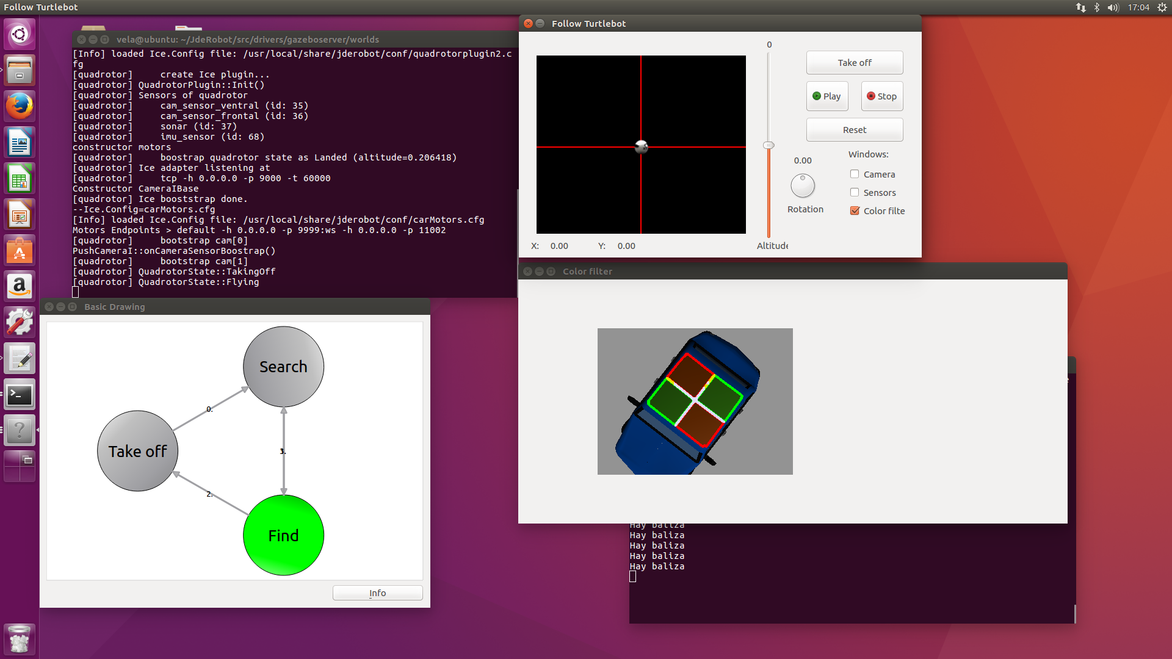
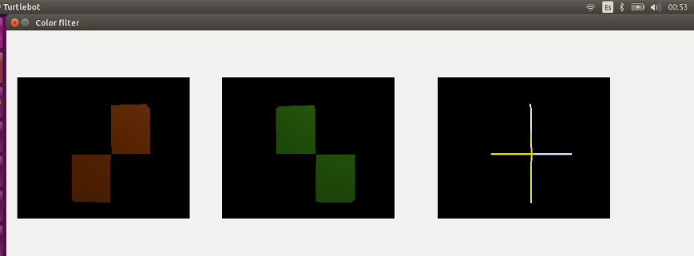
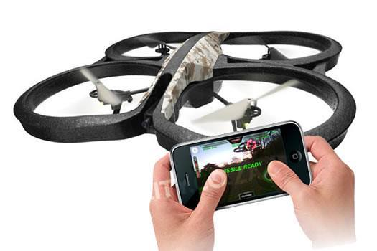
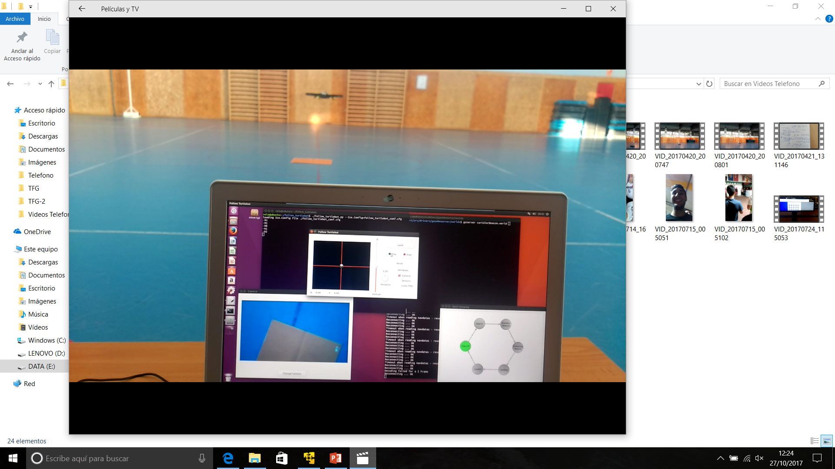
Objetivos
Percepción visual
Control
Validación experimental

Slide 5


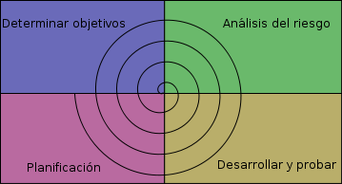
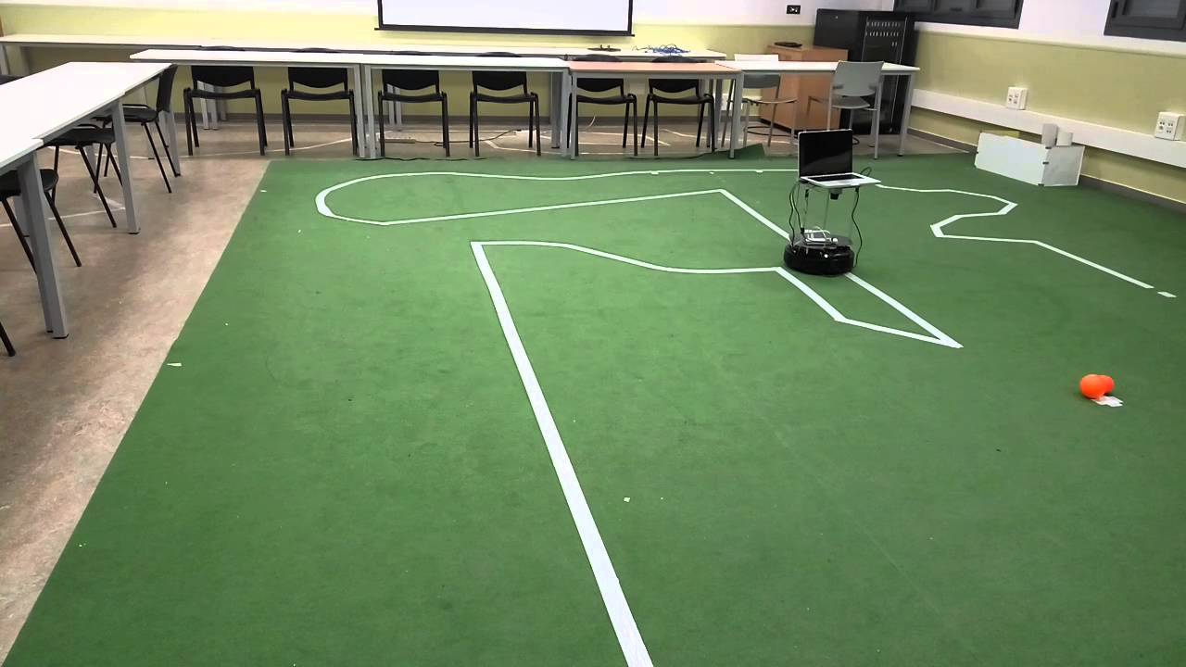
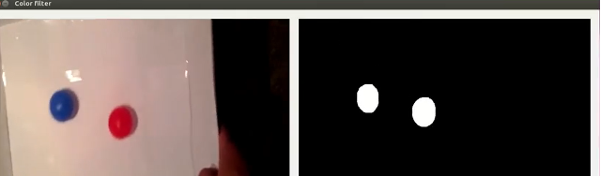
Objetivos
Requisitos
Metodología
Plan de trabajo

Slide 6

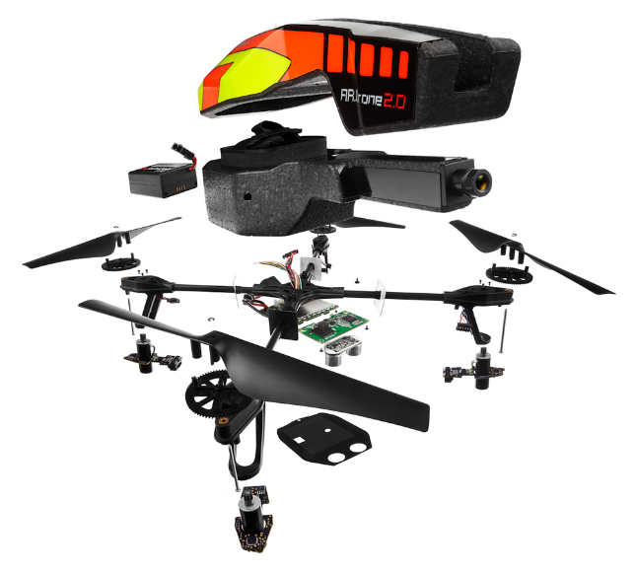
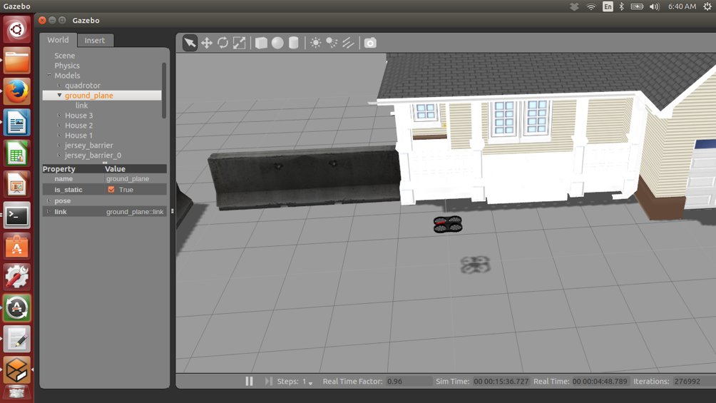
Infraestructura
Parrot AR.Drone 2.0
Gazebo
JdeRobot
OpenCV

Slide 7
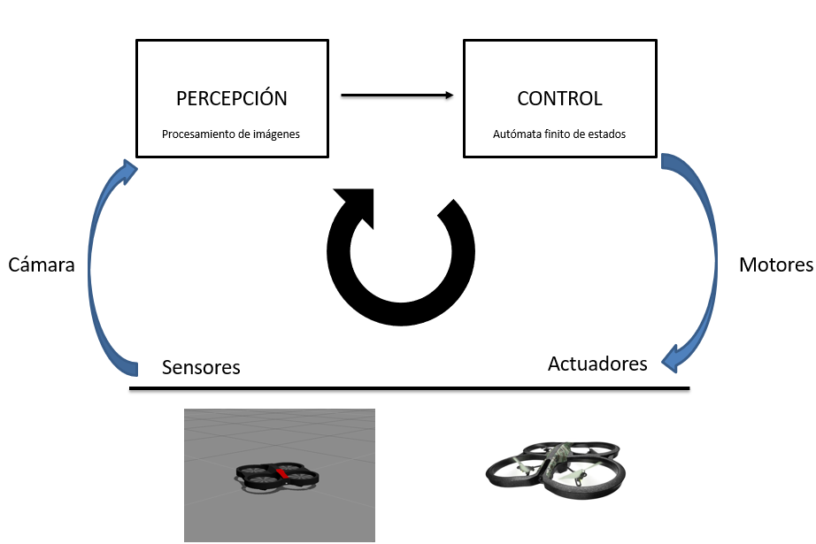
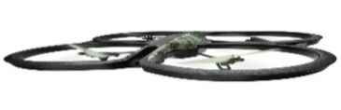
Algoritmo de navegación autónoma
Diseño
Adquisición de la información
Procesamiento de la información
Envío de la información

Slide 8
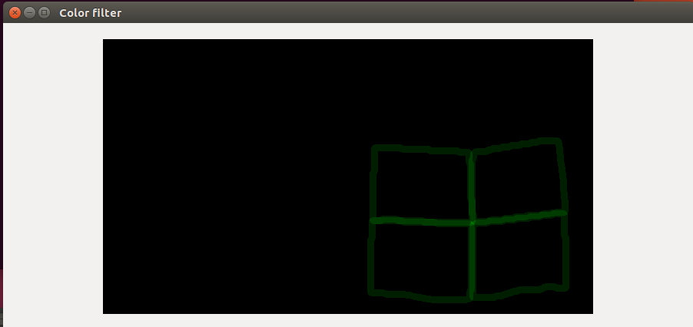
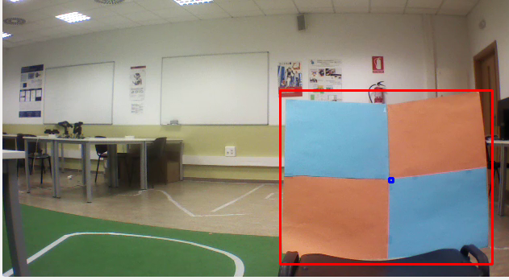
Algoritmo de navegación autónoma
Percepción
Imagen de entrada
Convertir a HSV
Filtro de color
División de objetos en
diferentes imágenes
Operadores Morfológicos
Suma de imágenes
Imagen resultado

Slide 9
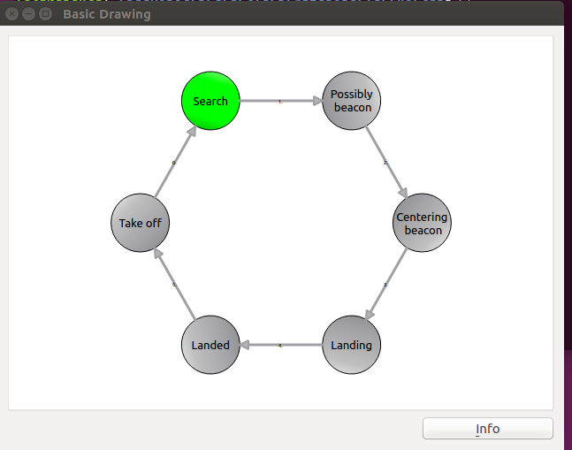
Algoritmo de navegación autónoma
Control
Despegue.
Búsqueda.
Aterrizaje.

Slide 10
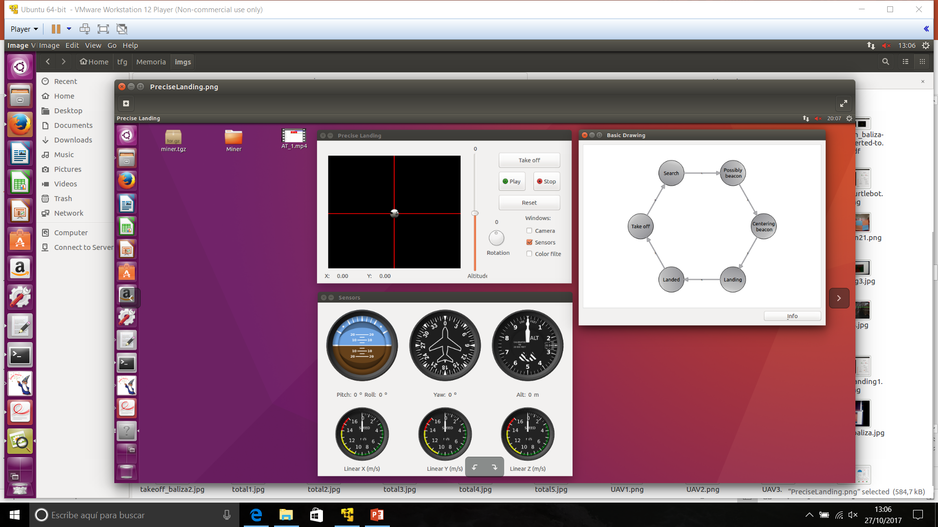
Algoritmo de navegación autónoma
Arquitectura software
Aplicación principal
Interfaz de control
Diagrama de estados
Algoritmo principal

Slide 11
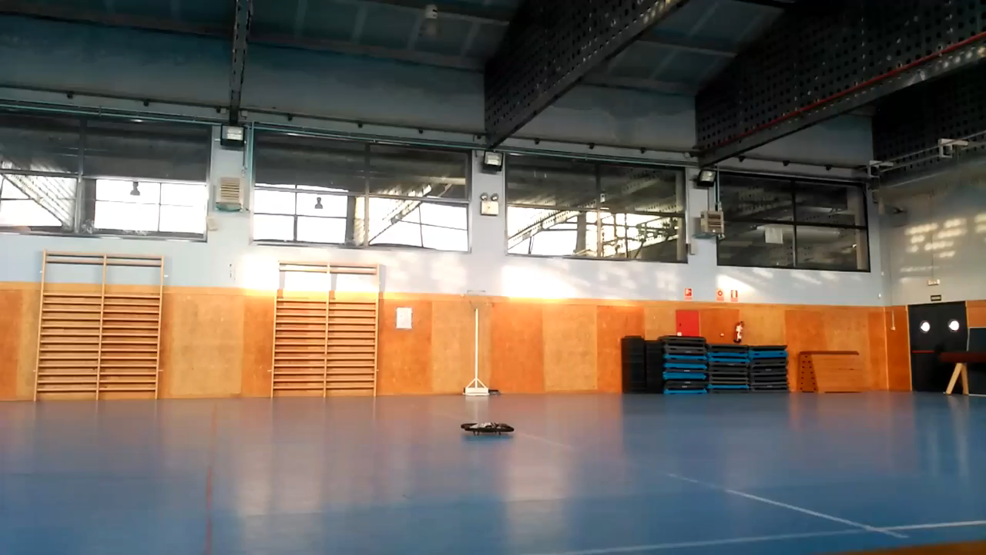
Experimentos
Primer aterrizaje

Slide 12
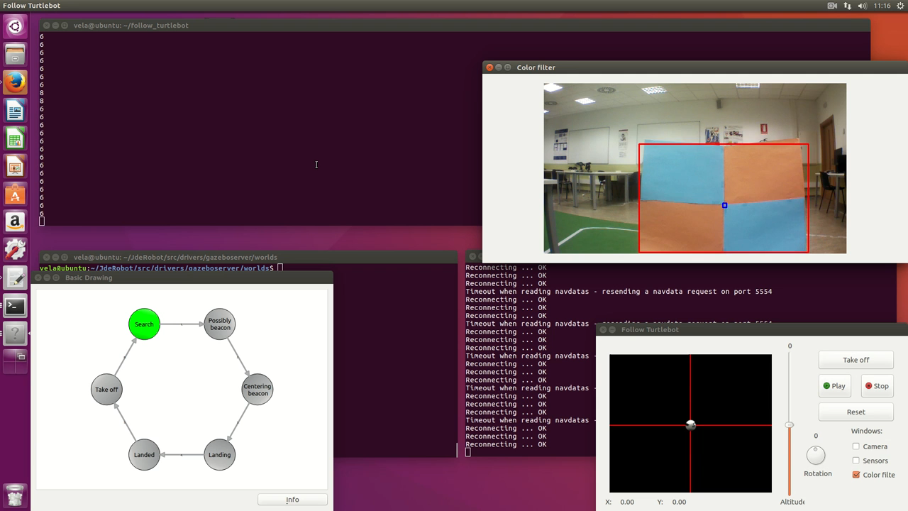
Experimentos
Detección de baliza

Slide 13
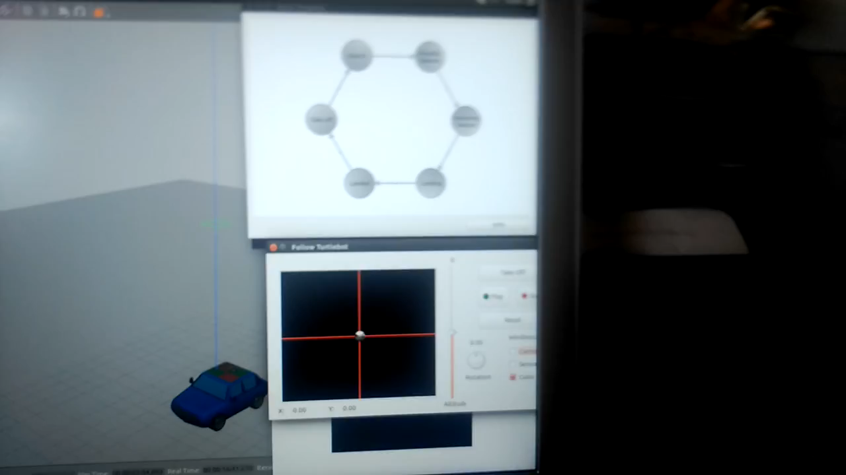
Experimentos
Algoritmo completo en el simulador

Slide 14
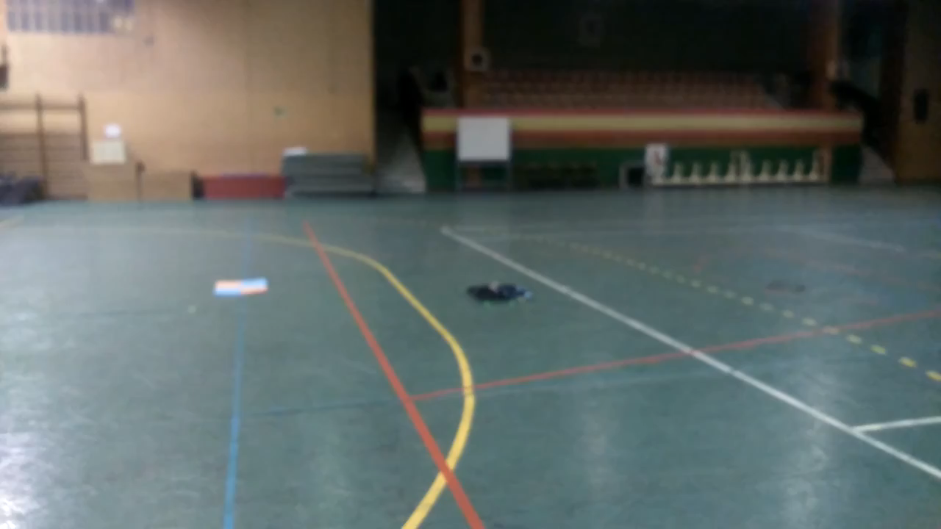
Experimentos
Algoritmo completo con el drone real

Slide 15
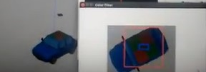
Conclusiones
Percepción
Aislar objetos de interés del resto
OpenCV, con filtros de color y operadores morfológicos
Área de las figuras y sus intersecciones

Slide 16
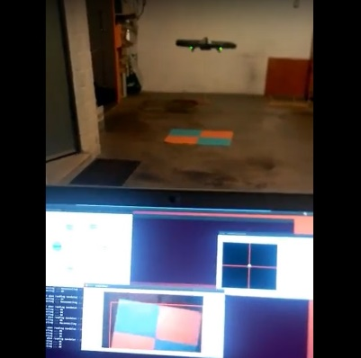
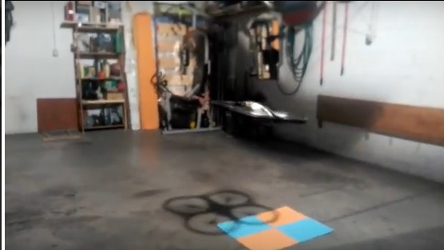
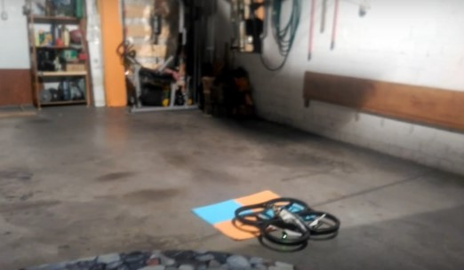
Conclusiones
Control
Despegue
Búsqueda
Aterrizaje

Slide 17
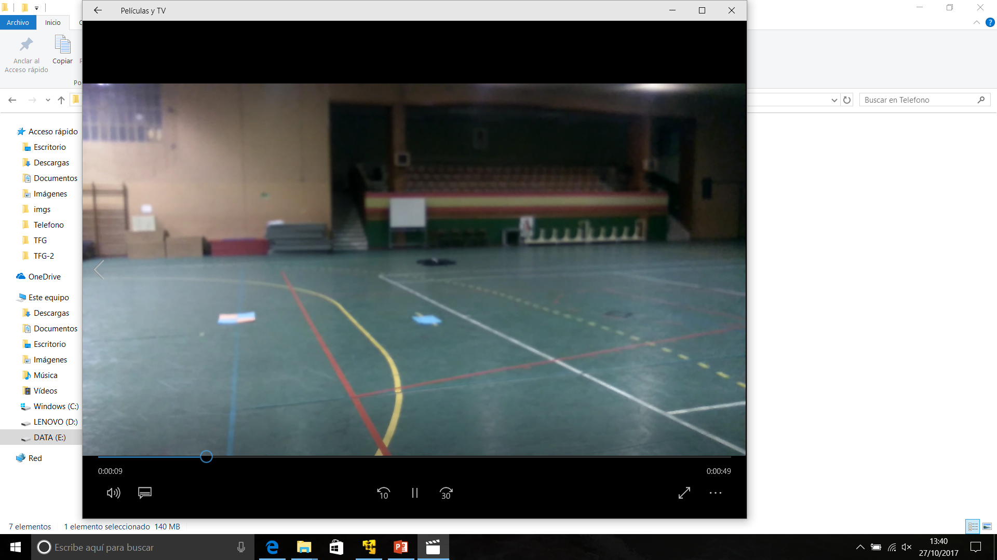
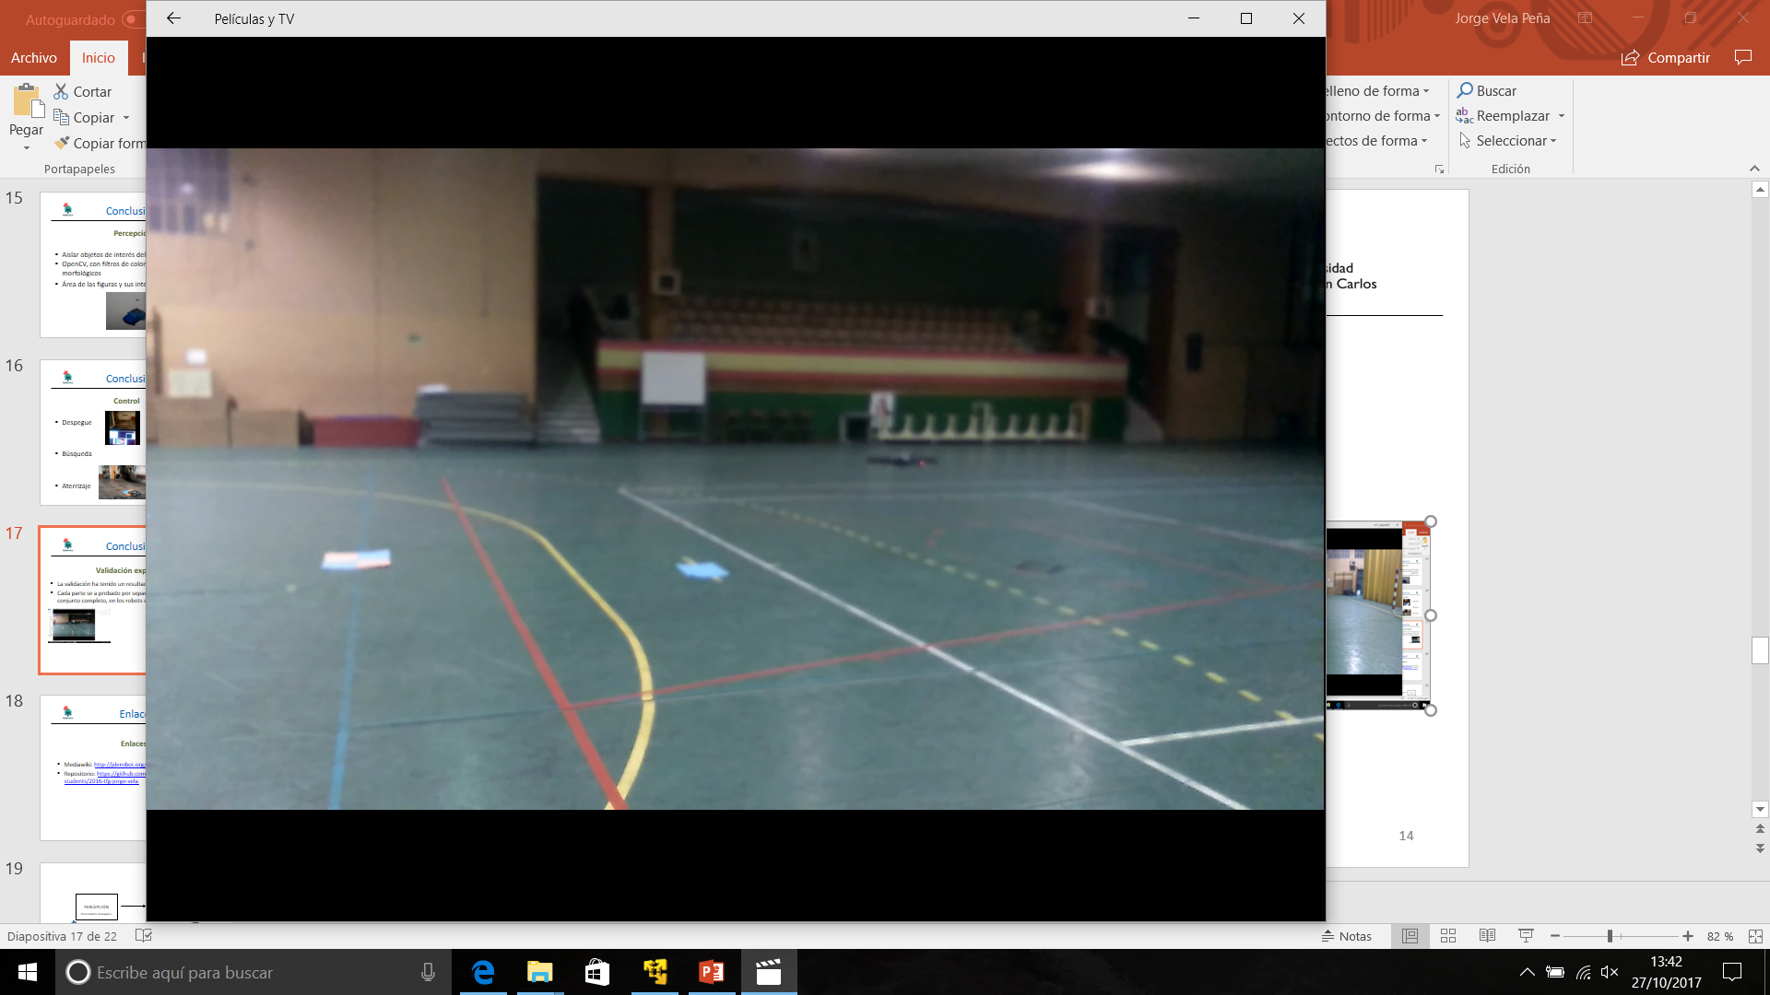
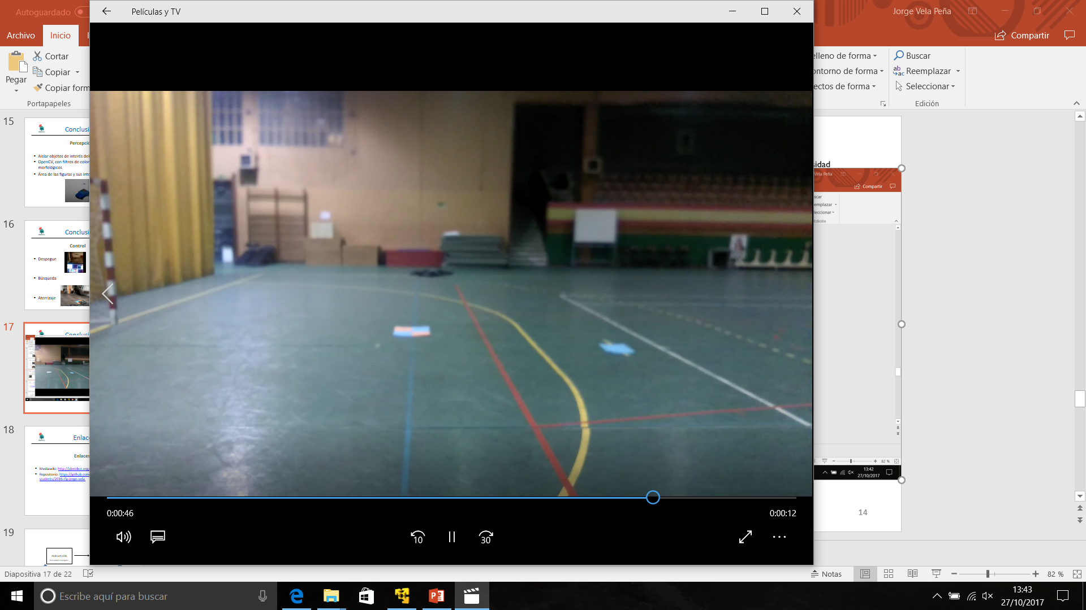
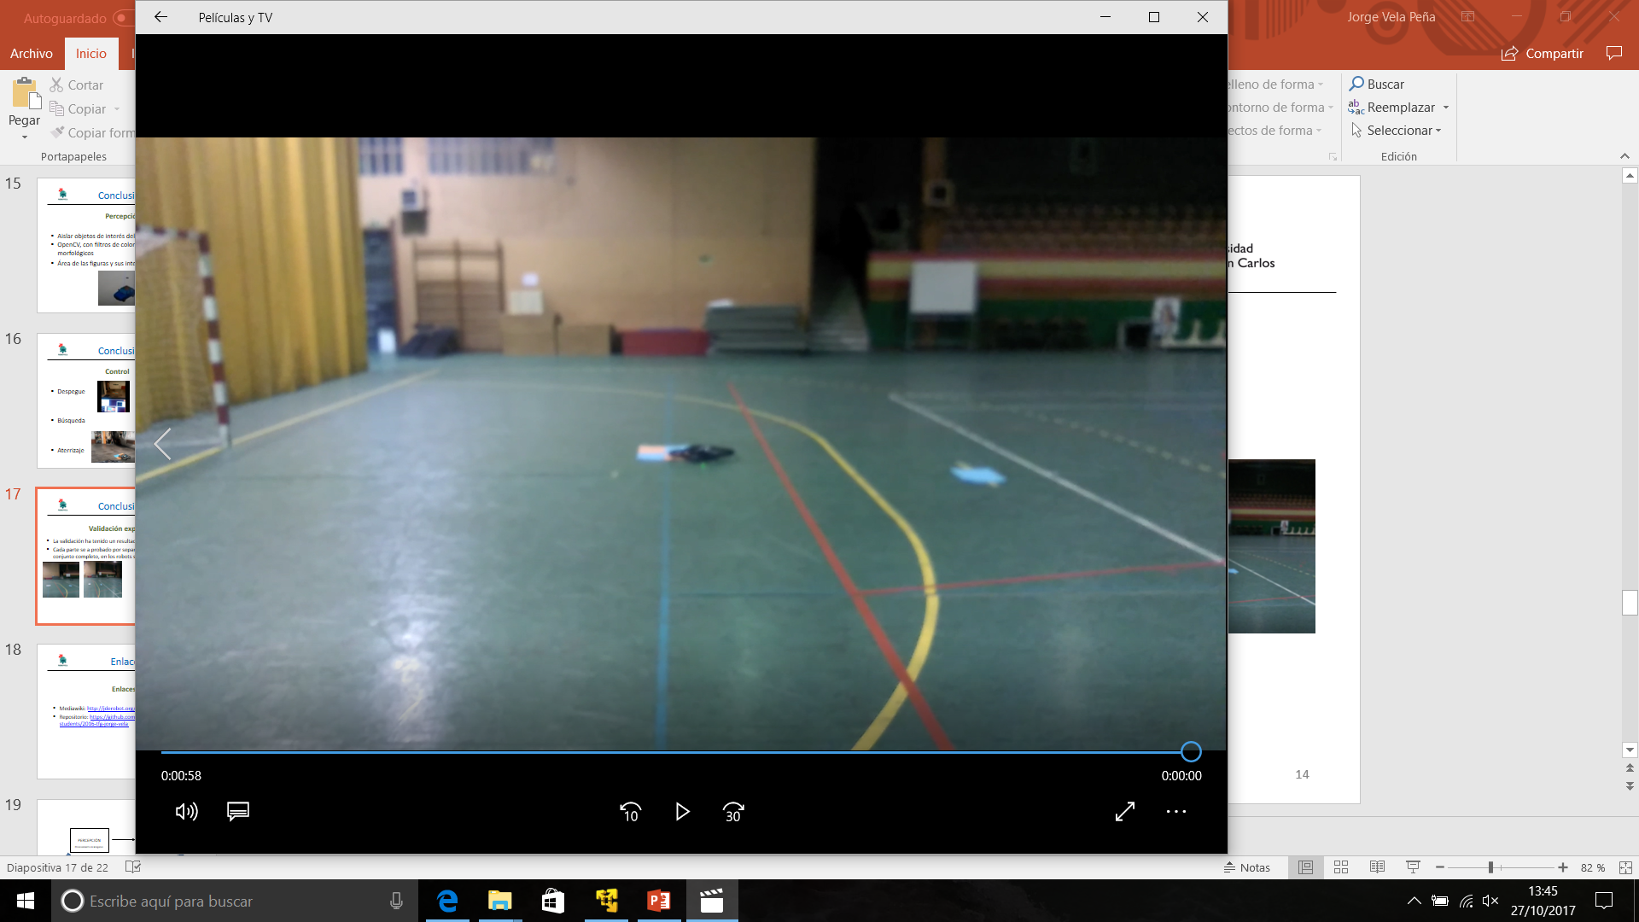
Conclusiones
Validación experimental
La validación ha tenido un resultado satisfactorio.
Cada parte se a probado por separado y finalmente el conjunto completo, en los robots simulado y real.

Slide 18
Conclusiones
Líneas futuras
Probar en exteriores con el 3DR Solo drone.
Probar otros métodos para conseguir trayectorias mas lejanas.

Slide 19
Enlaces
Enlaces
Mediawiki: http://jderobot.org/Jvela-tfg
Repositorio: https://github.com/RoboticsURJC-students/2016-tfg-jorge-vela

Slide 20

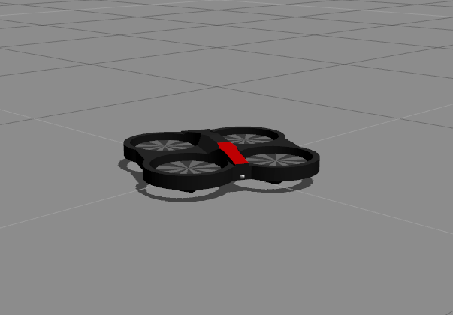

PERCEPCIÓN
CONTROL
Procesamiento de imágenes
Autómata finito de estados
Cámara
Motores
Sensores
Actuadores

Slide 21
CONTROL
Envío de
instrucciones
PD
Filtro paso bajo
Ejecución del drone
Imagen de entrada

Slide 22
Despegue
Comienza de nuevo el algoritmo
Pasan 10 segundos
Aterrizaje
Búsqueda
Pierde la baliza
Se centra en la baliza
No es una baliza
Ve una posible baliza
Baliza
Posible baliza
Pierde parte de la baliza
Es una baliza

Slide 23
Imagen de entrada
Imagen de entrada
Convertir a HSV
Filtro de color
División de objetos en
diferentes imágenes
Operadores Morfológicos
Suma de imágenes
Imagen resultado

